Slide 1

主题为王
挖掘价值牛
10月28日 20:15
吴镇鸿
执业编号:A1120618120002
10余年金融从业经验，专研究趋势理论，K线形态理论等，对于市场具有敏锐嗅觉。集十年大成研发双B龙头战法，成功帮助广大股民朋友看中做短，捕捉大波段强势股启动机会，精研盈利模式,首创中线游龙黄金战法，波段复制涨停法，333战法！

Slide 2

0 1
注册制的市场环境
0 2
挖掘价投核心逻辑
0 3
当前主题价投思路
0 4
跟庄优选价值牛

Slide 3
PART 01
注册制的市场环境

Slide 4
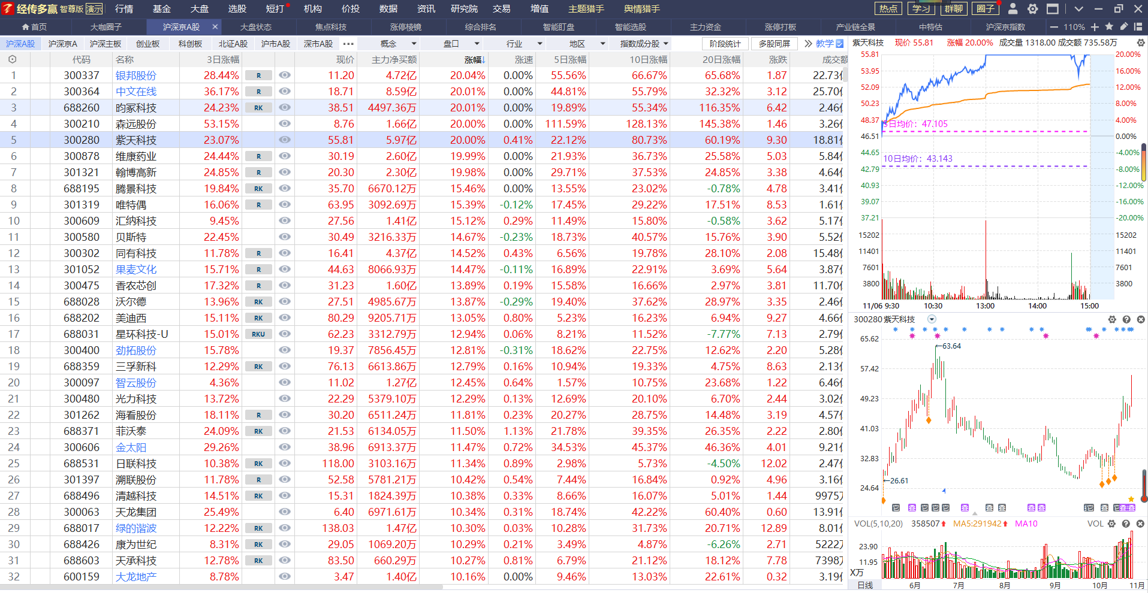
注册制的市场环境
注册制成为环境大势，个股数量激增，物竞天择
有资金才有机会，坚守资金推动论，资金流向主题龙头，资金青睐绩优价值牛（好公司）
注册制后变的是资金流向

Slide 5
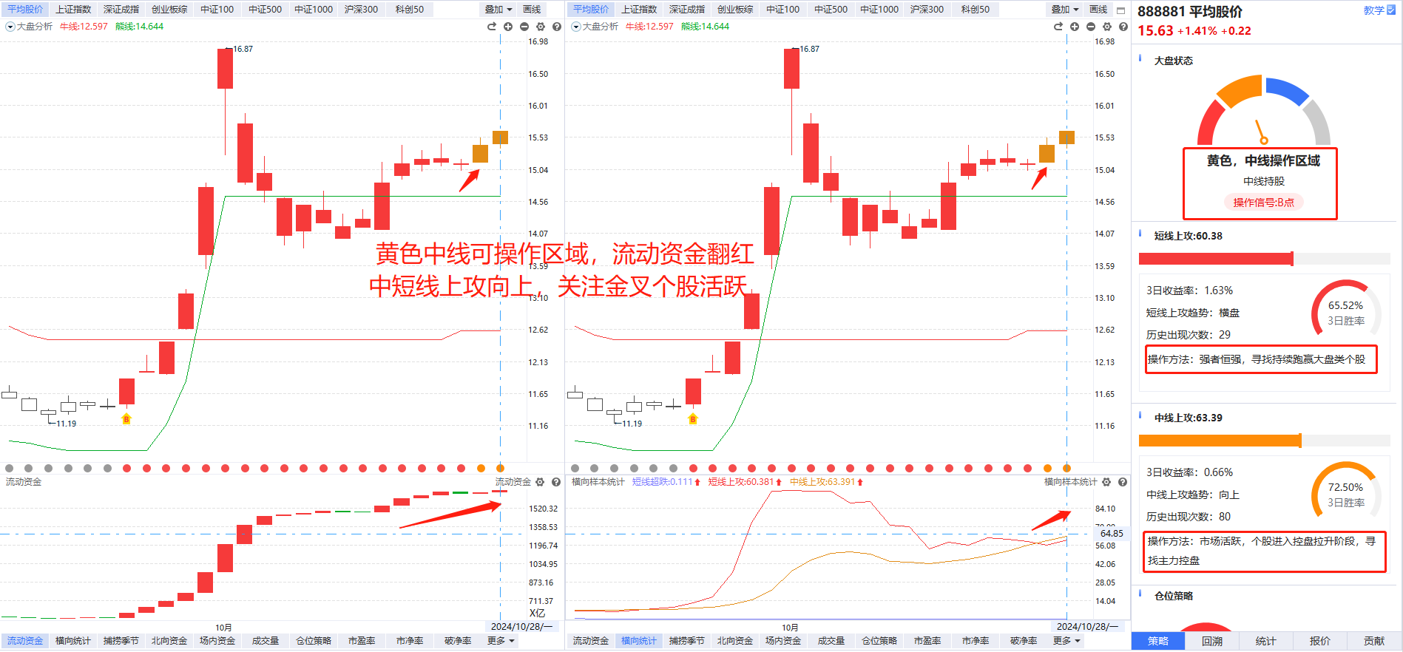
市场方向：资金翻红，震荡反弹机会

Slide 6
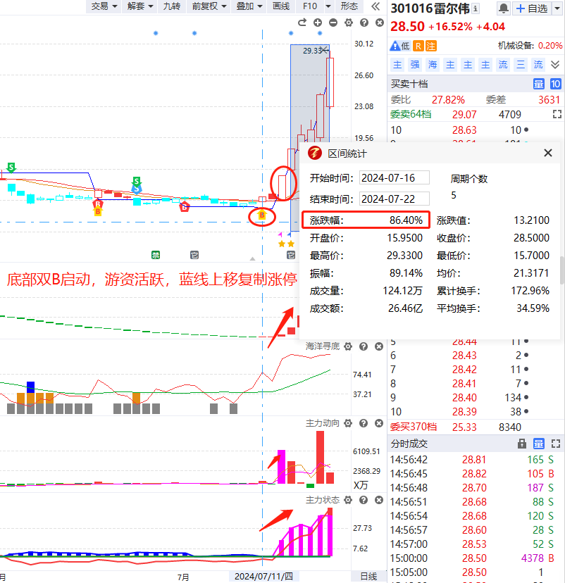
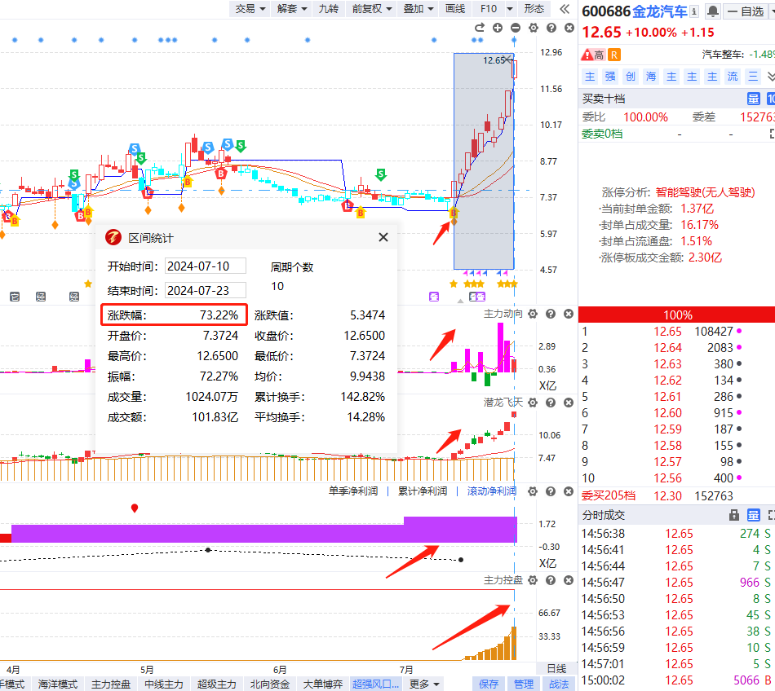
业绩增长带来的价值体现
【风险提示】个别情况不代表普遍实际收益率，过往收益亦不代表未来收益的承诺，股市有风险，投资需谨慎！

Slide 7
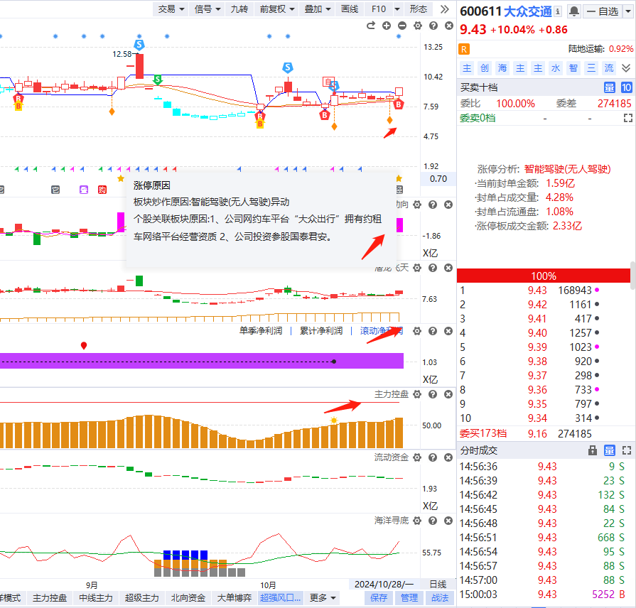
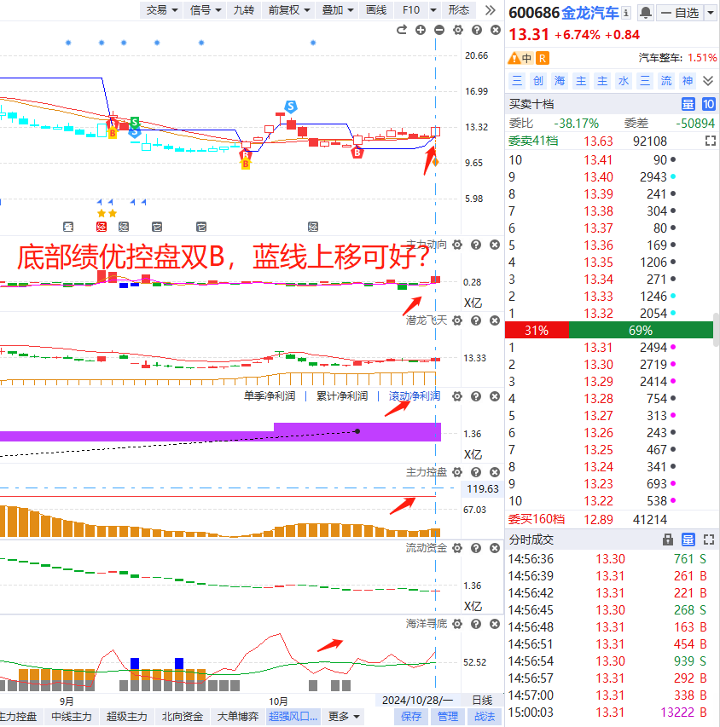
业绩增长带来的价值体现
【风险提示】个别情况不代表普遍实际收益率，过往收益亦不代表未来收益的承诺，股市有风险，投资需谨慎！

Slide 8
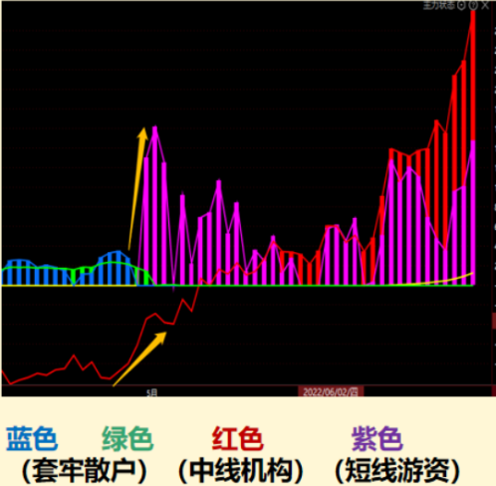
跟庄操作：一图尽收眼底
如图所示，主力状态有蓝色、绿色、红色、紫色、黄色等几种不同的颜色
红色代表中线主力，一般是基金机构，保险资金、前十大股东等中长线资金
紫色代表短线主力，一般是游资，大户等喜欢炒作短线的资金
蓝色和绿色代表套牢资金，区别是蓝色是短期套牢资金，绿色是长期套牢资金，这一块绝大多数时候是散户居多
黄色是控盘资金，也就是我们的主力控盘，主力控盘也属于主力状态的一种，代表的是中线资金筹码收集到了一定程度才会有控盘

Slide 9
PART 02
挖掘价投核心逻辑

Slide 10
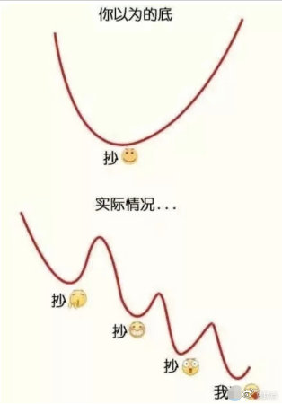
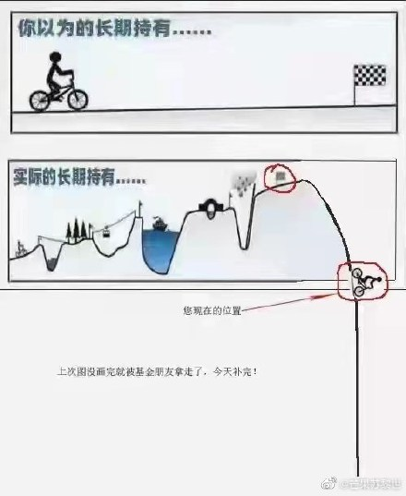
价值的核心是创造价值
长期持股不等于价值投资，长期被套更不等于价值投资

Slide 11
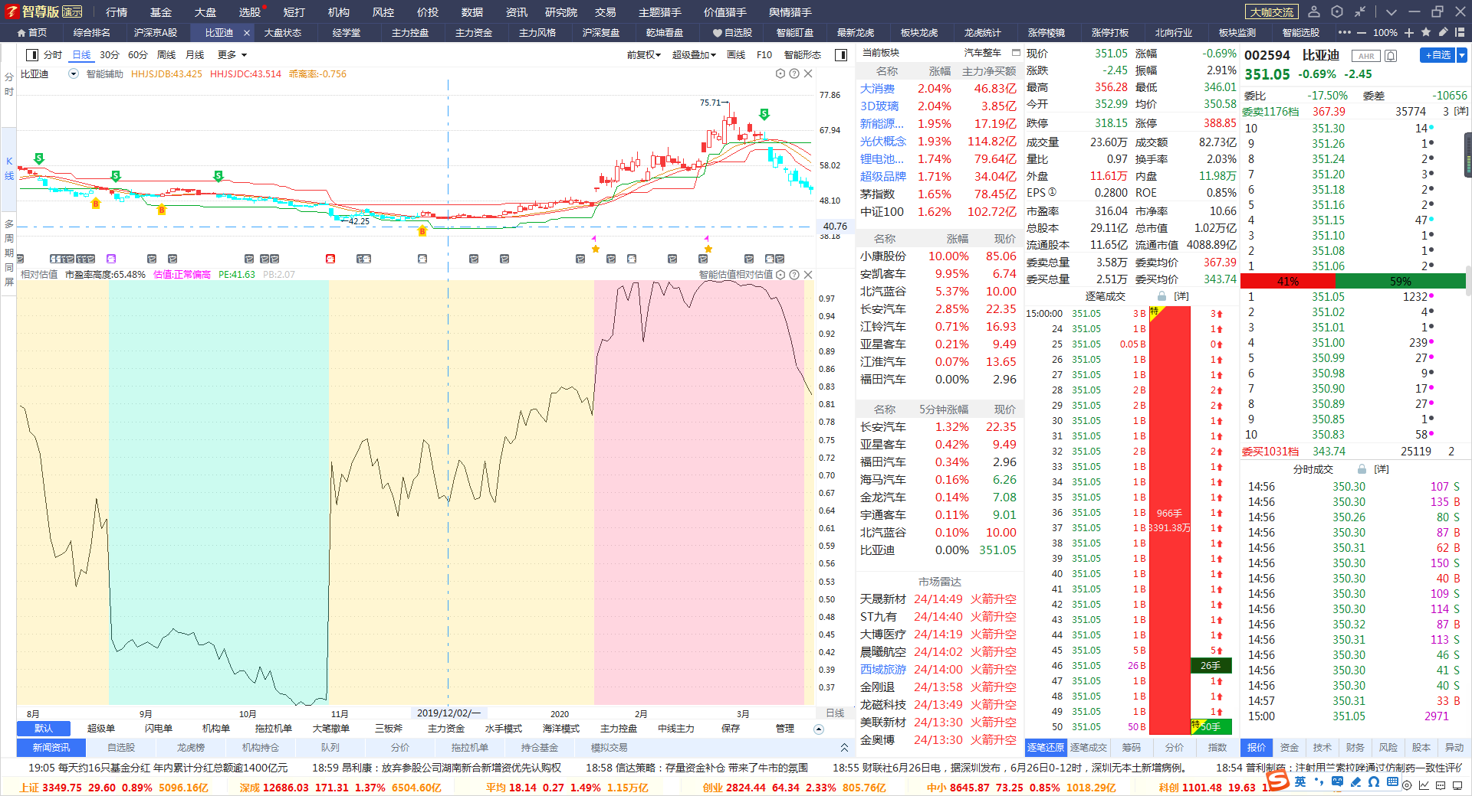
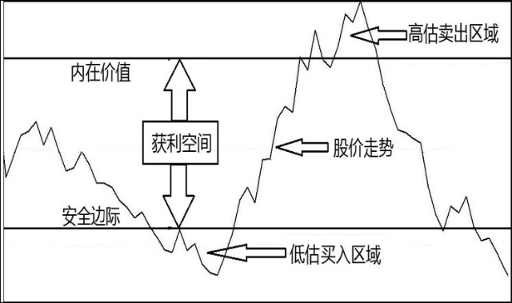
绩优股的错杀机会
寻找安全边际（长期下跌之后）-趋势启动买入-股价兑现价值（涨幅过高）
绩优股的错杀机会

Slide 12
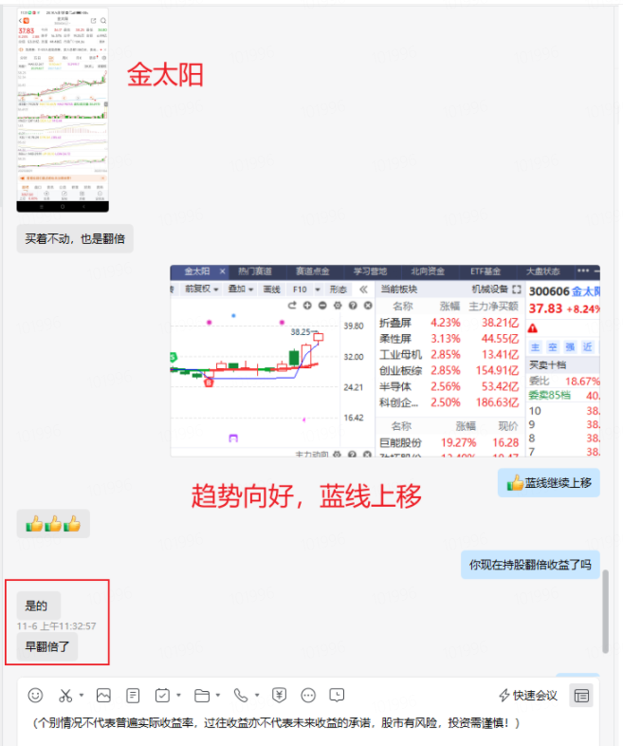
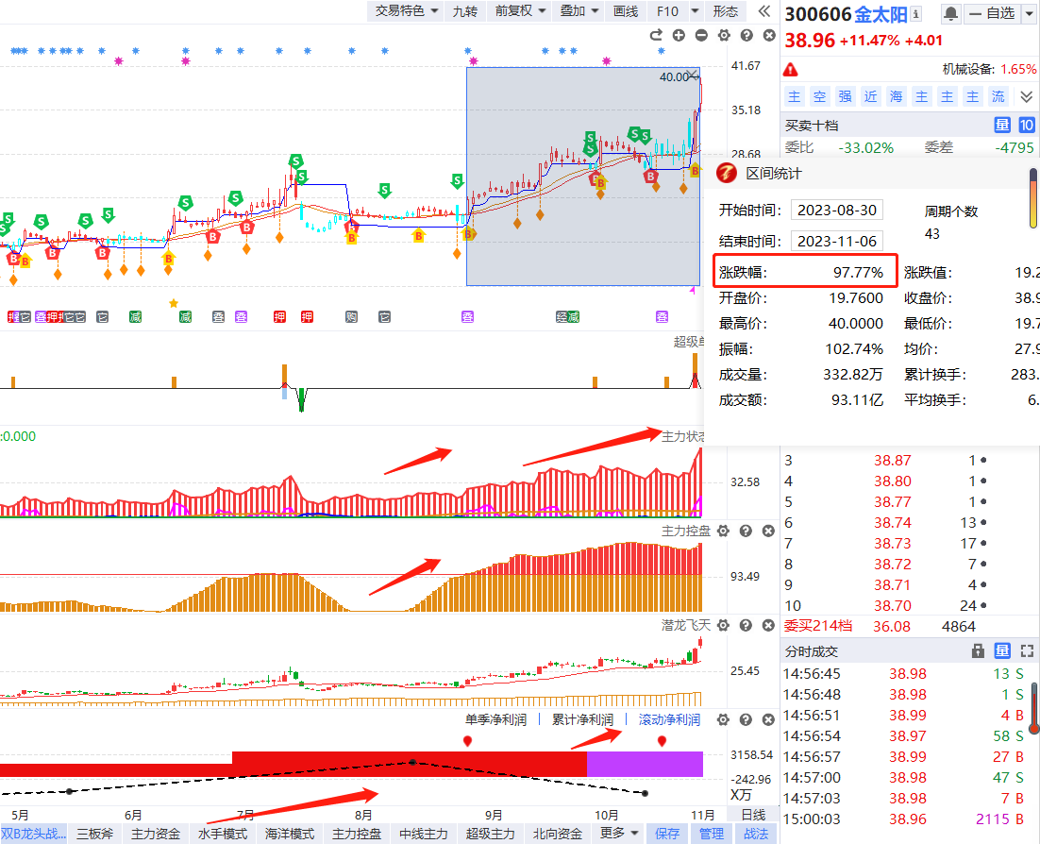
价投的意义：长期发展

Slide 13
PART 03
当前主题价投思路

Slide 14
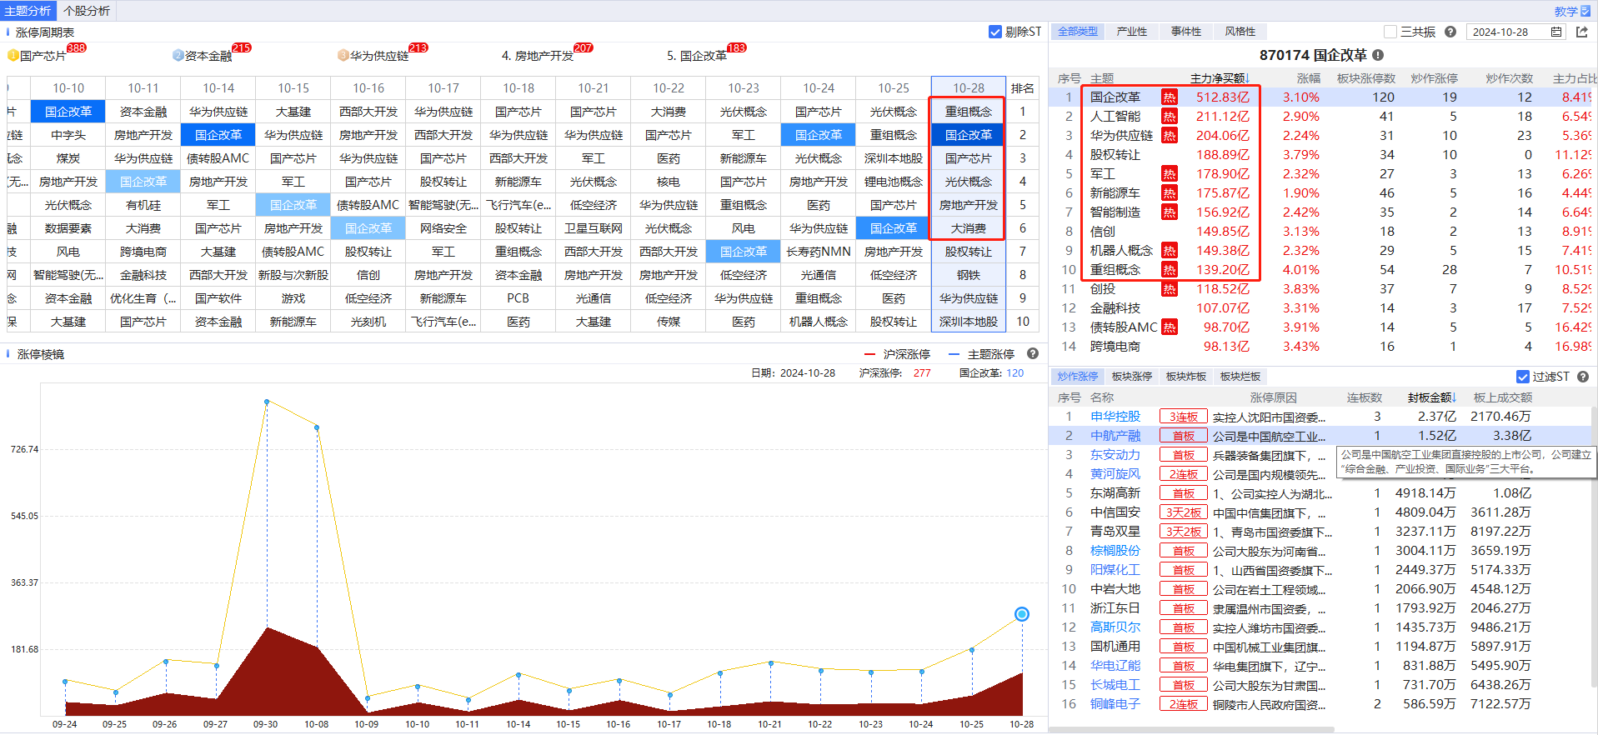
跟对主题，价投才有价值

Slide 15
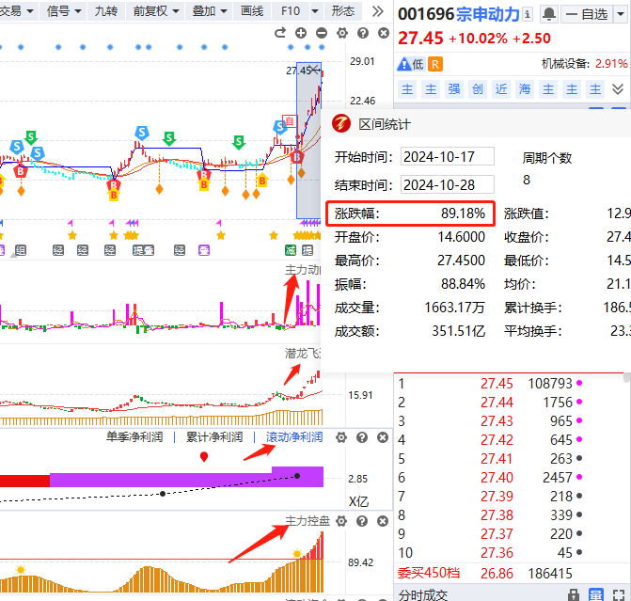
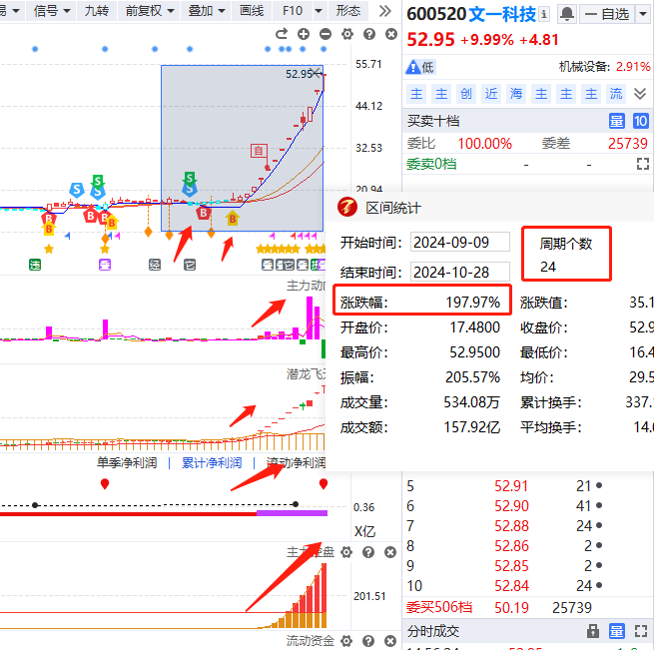
主题，绩优，游资三共振出击牛

Slide 16
PART 04
跟庄优选价值牛

Slide 17
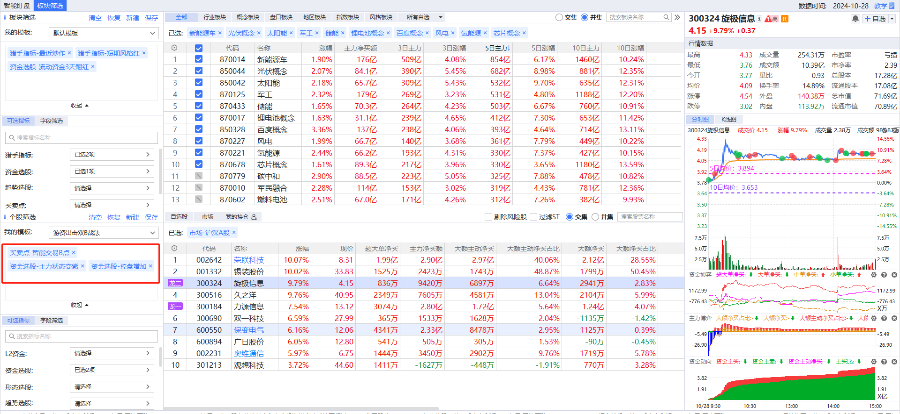
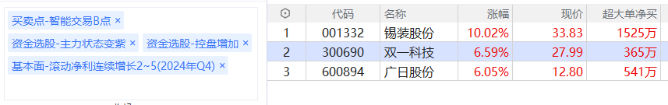
跟庄优选短线业绩牛

Slide 18
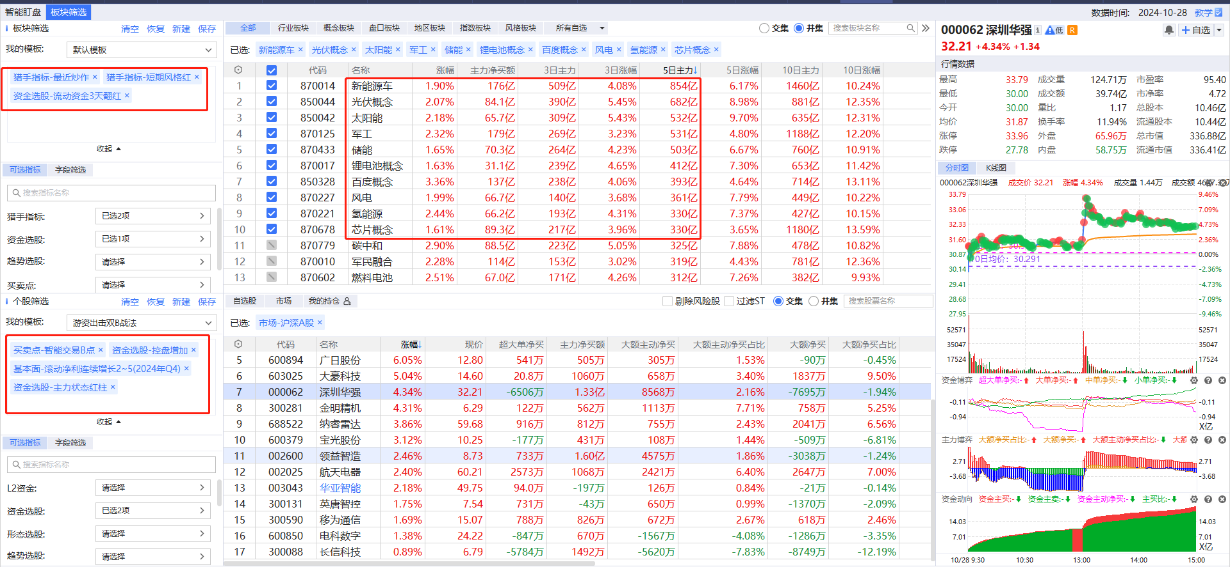
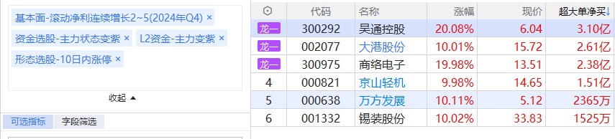
跟庄优选主题绩优价值牛

Slide 19
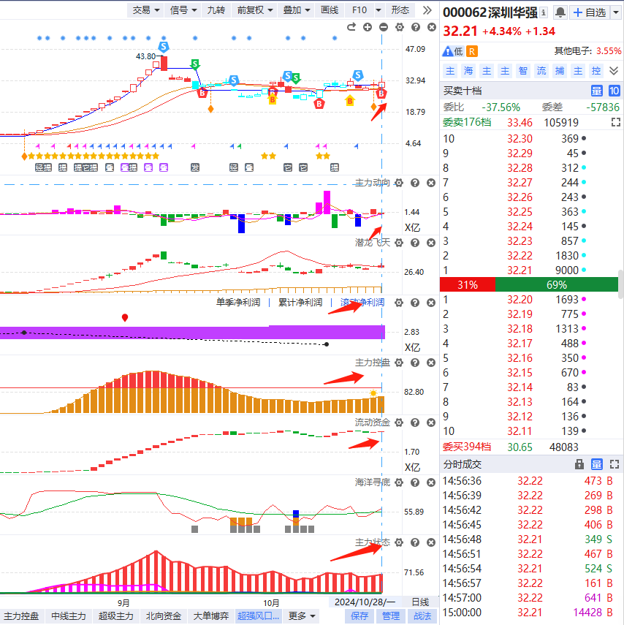
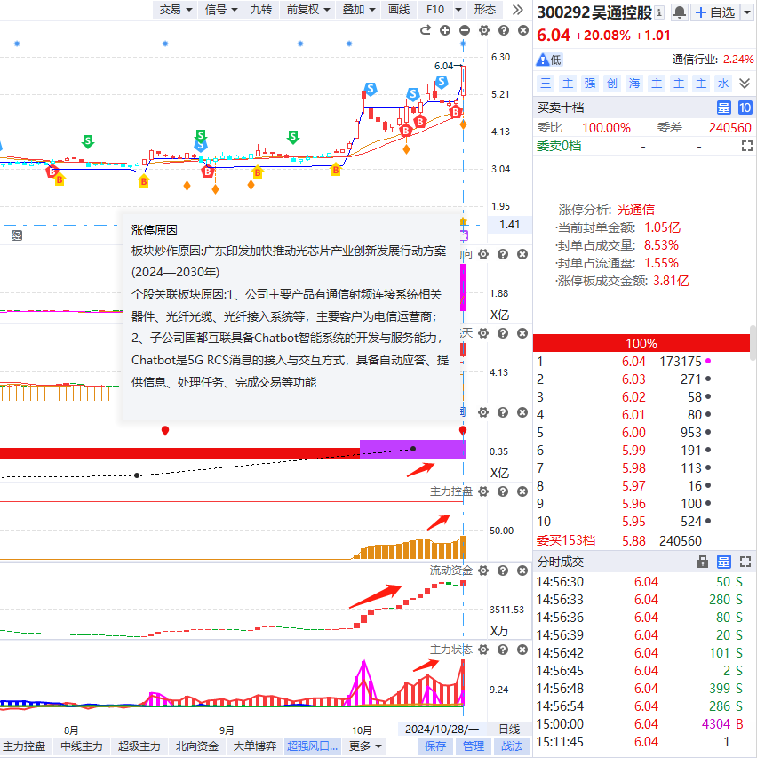
跟庄优选主题绩优价值牛

Slide 20
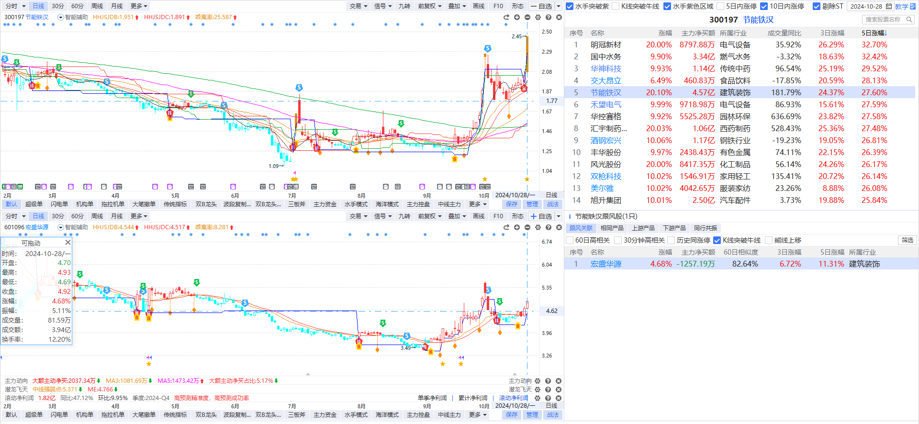
AI猎手助力未来投资选股思路

Slide 21
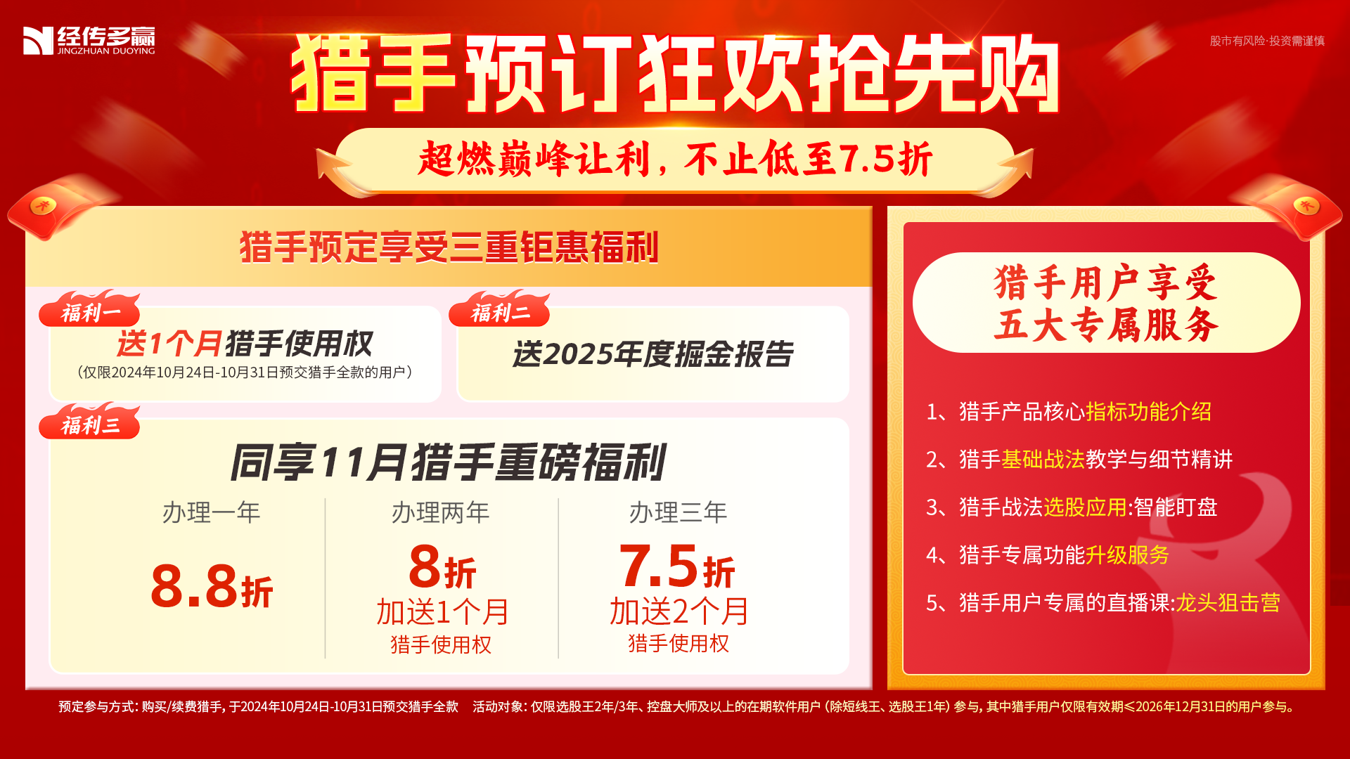

Slide 22


